Slide 1

일반 (General) | 대외비 (Confidential) | 비밀 (Secret)
검사정보 통합 모니터링 구축을 위한 검사기 공통 사양서
목 차
1. 목적 및 적용범위
2. 시스템 통신 구성도
3. 검사기 반영사양
4. 일반 사양
5. 검수 항목
6. 제출 서류
※ 유첨1. Sharpness 산출 logic
※ 유첨2. Spec 저장 예시
※ 유첨3. Parameter 저장 예시
※ 유첨4. DFS 시간 동기화 방법
※ 유점5. 조립공정 Vision PC API 적용
2022. 05. 06

Slide 2
❑ 제정 / 개정 이력 관리
개정 차수 | 제정/개정 일자 | 페이지 | 주요 제정/개정 내용 | 비고
1 | 2020. 09. 08 | All | ▪ 최초 제정 | -
2 | 2021.0622 | All | ▪ 전극, 활성화 검사 모니터링 시스템 구성 추가 ▪ 전극, 조립, 활성화 시스템 구성도에 Solace 구성 추가 ▪ Data Flow에 데이터 중계서버(Solace) 구성 추가 ▪ Lan port, GTX 내용 반영 ▪ DFS(Defect File Server) 시간 동기화 추가 | -
3 | 2021.07.14 | 유첨5 | ▪ 셀ID 연동에 필요한 API 검사SW 적용 내용 추가 | -
4 | 2022.05.06 | p.15 | ▪ 검사기 데이터 이동 및 저장 공간 확보 내용 추가 | -

Slide 3
1. 목적 및 적용범위
※ 본 사양서는 검사모니터링 시스템 구축을 위한 사양이며, 다른 사양서의 사양은 별도로 진행해야 한다.
1) 목적
: 본 검사 모니터링 시스템 네트워크 통신 사양서는 LG에너지솔루션(이하 ’LGES’ 라 함.) 국내, 외 전체 사업장에 검사기 모니터링
목적으로 구축되는 모든 시스템에 대하여 표준화된 시스템 네트워크 통신 사양을 수립하여 기존 검사기, 신규/증설
검사기에 표준에 의한 일관성 있는 개조, 신규적용 및 확산전개를 위한 제작 및 유지함에 있다.
2) 적용범위
: 본 사양서는 공급업체자산 설비 등과 관계없이 LGES로 납품되는 현재 국내 사업장 오창, 해외 사업장 LGESMI, LGESWA,
LGESNJ, LGESNA, LGESNB의 모든 검사/측정 설비에 적용하며, 신규로 설립하는 해외 합작 법인 및 증설 Line도 포함 적용한다.
또한, 기존 설비의 검사 모니터링 시스템 구축 공사 시행 시 적용한다.
세부항목별 사전에 검사/측정 설비 관리부서와 협의한 경우에는 적용하지 않아도 되나, 협의하지 아니한 경우에는
모든 세부항목들을 적용해야 한다.

Slide 4
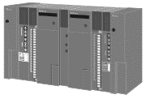

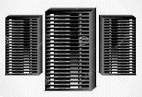
2. 검사 모니터링 시스템 구성 (전극)
※Message 통신(TCP/IP)관련 사양 추가 예정
- Solace Server 목적지 정보, Message 통신 Format 정의
- (LGES 협의 필요, 해당공정: 전극/활성화, 조립공정은 Agent SW에서 구현함)
[ 전극 검사 모니터링 시스템 네트워크 구성 ]
검사Data : TCP/IP (JSON, By Agent)
→
설비
검사PC
데이터 중계 Server
(Solace_SPC+)
설비
검사PC
통합PC
설비
검사PC
검사Image : FTP(JPG, By Agent)
→
FA N/W
●
●
●
↑
원격접속
상위시스템(DFS)
설비
검사PC
사무실 원격제어
※금번 작업은 검사 PC만 대상
구분 |  |  | 네트워크 연결 | 통신 방식 | 검사 통합Data 항목 | Data 형식
검사PC |  | 통합PC | LAN | 공유폴더 | 검사Image, 검사기 상태, 검사Data, Parameter, 이미지 품질 Data(Gray Level, Sharpness Value) | JPG, CSV
검사PC |  | 설비PLC | LAN | Ethernet | 설비상태, 생산속도, LOT정보, 검사/측정정보 | MELSEC-NET
통합PC (코터) 검사PC (롤프레스/슬리터) |  | 데이터 중계 Server (SPC+) 상위시스템 (DFS) | LAN | TCP/IP FTP | TCP/IP : 검사기 상태, 검사Data, Parameter, 이미지 품질 Data(Gray Level, Sharpness Value) FTP : 검사 Image | JSON JPG
통합PC |  | 설비PLC | LAN | Ethernet | 설비상태, 생산속도, LOT정보, 검사/측정정보 | MELSEC-NET

Slide 5
2. 검사 모니터링 시스템 구성 (조립)
※Message 통신(TCP/IP)관련 사양 추가 예정
- Solace Server 목적지 정보, Message 통신 Format 정의
- (LGES 협의 필요, 해당공정: 전극/활성화, 조립공정은 Agent SW에서 구현함)
[ 네트워크 구성 ]
설비
검사PC
- Agent P/G
- 설ID API
검사Data : TCP/IP (JSON, By Agent)
→
설비
검사PC
데이터 중계 Server
(Solace_SPC+)
- Agent P/G
- 설ID API
설비
검사PC
- Agent P/G
- 설ID API
FA N/W
검사Image : FTP(JPG, By Agent)
→
●
●
●
상위시스템(DFS)
설비
검사PC
원격제어
←
사무실 원격제어
- Agent P/G
- 설ID API
※금번 작업은 검사 PC만 대상
구분 |  |  | 네트워크 연결 | 통신 방식 | 검사 통합Data 항목 | Data 형식
검사PC |  | 데이터 중계 Server (SPC+) | LAN | TCP/IP | 검사Data, Parameter, Alarm정보 이미지 품질 Data(Gray Level, Sharpness Value) | JSON
검사PC |  | 상위시스템 (DFS) | LAN | FTP | 검사Image | JPG
검사PC |  | 설비PLC | LAN | Ethernet | 설비상태, 생산속도, LOT정보, 검사/측정정보 | MELSEC-NET
※셀ID 연동에 필요한 API는 검사PC SW에 적용한다. 상세 내용은 [유점5] 참조

Slide 6
2. 검사 모니터링 시스템 구성 (활성화)
※Message 통신(TCP/IP)관련 사양 추가 예정
- Solace Server 목적지 정보, Message 통신 Format 정의
- (LGES 협의 필요, 해당공정: 전극/활성화, 조립공정은 Agent SW에서 구현함)
[ 네트워크 구성 ]
설비
검사PC
중계 PC
검사Data : TCP/IP (JSON, By Agent)
→
데이터 중계 Server
(Solace_SPC+)
설비
검사PC
중계 PC
설비
검사PC
중계 PC
FA N/W
검사Image : FTP(JPG, By Agent)
→
●
●
●
상위시스템(DFS)
설비
검사PC
중계 PC
원격제어
←
사무실 원격제어
※금번 작업은 검사 PC만 대상
구분 |  |  | 네트워크 연결 | 통신 방식 | 검사 통합Data 항목 | Data 형식
검사PC |  | 데이터 중계 Server (SPC+) | LAN | TCP/IP | TCP/IP : 검사Image, 검사기 상태, 검사Data, Parameter, 이미지 품질 Data(Gray Level, Sharpness Value) | JPG, JSON
검사PC |  | 설비PLC | 광 | 광 통신 | 설비상태, 생산속도, LOT정보, 검사/측정정보 | MELSEC
중계 PC |  | 상위시스템 (DFS) | LAN | FTP | FTP : 검사 Image | JPG, JSON

Slide 7


2. 검사 모니터링 시스템 구성 (Control Vision)
※Message 통신(TCP/IP)관련 사양 추가 예정
- Solace Server 목적지 정보, Message 통신 Format 정의
- (LGES 협의 필요, 해당공정: 전극/활성화, 조립공정은 Agent SW에서 구현함)
[ 네트워크 구성 ]
설비
검사기
중계 PC
검사Data : TCP/IP (JSON, By Agent)
→
Agent P/G
데이터 중계 Server
(Solace_SPC+)
설비
검사기
중계 PC
Agent P/G
FA N/W
검사Image : FTP(JPG, By Agent)
→
●
●
●
상위시스템(DFS)
설비
검사기
검사기
검사기
검사기
중계 PC
원격제어
←
사무실 원격제어
Agent P/G
구분 |  |  | 네트워크 연결 | 통신 방식 | 검사 통합Data 항목 | Data 형식
중계PC |  | 데이터 중계 Server (SPC+) | LAN | TCP/IP | 검사Data, Parameter, Alarm정보 이미지 품질 Data(Gray Level, Sharpness Value) | JSON
중계PC |  | 상위시스템 (DFS) | LAN | FTP | 검사Image | JPG
검사기 |  | 중계PC | LAN | TCP/IP | 검사Image, 검사Data, Parameter, Alarm정보 이미지 품질 Data(Gray Level, Sharpness Value) | JPG, JSON
검사기 |  | 설비PLC | LAN | Ethernet | 설비상태, 생산속도, LOT정보, 검사/측정정보 | MELSEC-NET

Slide 8
3. 검사기 반영 사양 (PC Vision)
※Message 통신(TCP/IP)관련 사양 추가 예정
- Solace Server 목적지 정보, Message 통신 Format 정의
- (LGES 협의 필요, 해당공정: 전극/활성화, 조립공정은 Agent SW에서 구현함)
※ 각 설비는 통합서버와의 통신연결과는 상관없이 검사기 본연의 기능은 정상 수행되어야 한다.
통합서버와의 통신 등으로 인하여 검사기 기능 및 성능에 영향을 주어서는 안된다.
❑ 시스템 구성
상위시스템(DFS)
[ 상위시스템으로 데이터 전송 ]
- Image Data = FTP : Agent P/G
설비PLC
검사PC
[ 셀ID 연동 API 적용]
- TCP/IP
Lot ID, Cell ID
설비상태 정보
NG 배출 항목
[ 대상 데이터 저장 ]
.csv 파일로 Local에 저장
데이터 중계서버(Solace_SPC+)
[ 중계서버로 데이터 전송 ]
- Text Data(JSON) = TCP/IP : Agent P/G
※Cell ID는 정보 유무에 따라 전송 유무 협의 필요
- Cell ID 정보 없을 경우 Lot내 Cell Count No 생성함.
❑ 대상 데이터
❑ 데이터 전송방식
1.검사 Image 저장 (치수,외관)
2.검사 Data 저장 (치수,외관)
3.검사기 정합성 Data 저장 (IQ,재판정), 검사 Data에 포함
4.검사 Parameter(SPEC) 저장 및 변경 이력
5.검사기 Alarm발생 이력
6.검사기 상태
7.검사기시간 동기화
[검사기]
- 검사 PC Local의 지정 폴더에 데이터 저장
: Text Data = JSON
: Image Data = JPG (경우에 따라 BMP)
[Agent]
- FTP를 통하여 상위시스템으로 검사 이미지(Image)를 전송
- 데이터 중계서버와 메시지통신을 통해 검사데이터(JSON)를 전송
- 검사 통합서버와 TCP/IP통신을 통해 검사데이터(JSON_를 전송
※통신방식 수정 필요
검사기에서 통합서버로 데이터 전송과 동시에 상위로도 직접 전송 시 검사기 부하에 대한 Risk 검토 필요.
->상위 서버와의 네트워크 구조 및 사양 CNS, PI와 논의 후 결정
※검사 통합 Data 세부 사양은 LGES 협의시 변경 가능

Slide 9

3. 검사기 반영 사양 (Control Vision)
※Message 통신(TCP/IP)관련 사양 추가 예정
- Solace Server 목적지 정보, Message 통신 Format 정의
- (LGES 협의 필요, 해당공정: 전극/활성화, 조립공정은 Agent SW에서 구현함)
※ 각 설비는 통합서버와의 통신연결과는 상관없이 검사기 본연의 기능은 정상 수행되어야 한다.
통합서버와의 통신 등으로 인하여 검사기 기능 및 성능에 영향을 주어서는 안된다.
상위시스템(DFS)
❑ 시스템 구성
[ 상위시스템으로 데이터 전송 ]
- Image Data = FTP : Agent P/G
설비PLC
검사기
중계PC
Lot ID
Cell ID
설비상태 정보
설비 시간
[ 대상 데이터 저장 ]
.csv로 Local(네트워크 공유폴더)에 저장
검사기 공유폴더 접근
데이터 중계서버(Solace_SPC+)
[ 중계서버로 데이터 전송 ]
- Text Data(JSON) = TCP/IP : Agent P/G
※Cell ID는 정보 유무에 따라 전송 유무 협의 필요
- Cell ID 정보 없을 경우 Lot내 Cell Count No 생성함.
❑ 대상 데이터
❑ 데이터 전송방식
1.검사 Image 저장 (치수,외관)
2.검사 Data 저장 (치수,외관)
3.검사기 정합성 Data 저장 (IQ,재판정), 검사 Data에 포함
[ Control Vision ]
- 검사기 내부의 지정 폴더에 데이터 저장
: Text Data = CSV
: Image Data = JPG (경우에 따라 BMP)
[ 중계PC ]
- 중계PC에서 검사기의 네트워크 공유폴더에 접근하여 데이터 획득
- FTP를 통하여 상위시스템으로 검사 이미지(Image)를 전송
- 데이터 중계서버와 메시지통신을 통해 검사데이터(JSON)를 전송
- 검사 통합서버와 TCP/IP통신을 통해 검사데이터(JSON_를 전송
※ 검사기에서 수집된 Image(*.ifz)는 압축해제 후 전송
※ 안정적인 수집주기는 10초~1분정도로 예상되나 검사기 성능에 맞추어 수집 테스트 필요
※검사 통합 Data 세부 사양은 LGES 협의시 변경 가능

Slide 10



3. 검사기 반영 사양 (통합)
※Message 통신(TCP/IP)관련 사양 추가 예정
- Solace Server 목적지 정보, Message 통신 Format 정의
- (LGES 협의 필요, 해당공정: 전극/활성화, 조립공정은 Agent SW에서 구현함)
※ 각 설비는 통합서버와의 통신연결과는 상관없이 검사기 본연의 기능은 정상 수행되어야 한다.
통합서버와의 통신 등으로 인하여 검사기 기능 및 성능에 영향을 주어서는 안된다.
Data Flow
[ PC Vision ]
1. Vision PC에 Agent 프로그램 설치
2. Agent 에서 데이터 중계서버(Solace)로 데이터(JSON) 전송
3. Agent 에서 통합 서버로 데이터(JSON) 전송
4. Agent 에서 DFS에 이미지데이터(JPG) 저장
[ Control Vision ]
1. 중계 PC에 Agent 2개 설치
2. Agent #1 에서 Control Vision에 연결하여 데이터(JSON + Image) 획득
3. Agent #2 에서 데이터 중계서버(Solace)로 데이터(JSON) 전송
4. Agent #2 에서 통합 서버로 데이터(JSON) 전송
5. Agent #2 에서 DFS에 이미지데이터(JPG) 저장
데이터 중계서버
데이터 중계서버
통합 서버
2) 검사Data
DFS
통합 서버
DFS
2) 검사Data
1) 검사Data
3) 검사Image
1) 검사Data
3) 검사Image
FA망
FA망
(*) ifz -> jpg
Notching
Lami
Folding
Package
중계PC
Vision PC
Agent
Control
Vision
설비
설비
※검사 통합 Data 세부 사양은 LGES 협의시 변경 가능

Slide 11
3. 검사기 반영 사양 (PC Vision)
❑ 데이터 저장 파일 규칙 (CSV : 검사PC Local에 저장)
 | 대상 DATA | 파일 형식 | 저장 경로 | 파일 이름 | 비고
1 | 검사 Image | JPG BMP | D:\DAT\IMG\INSP\OK\yyyymm\dd\hh\LotID\ D:\DAT\IMG\INSP\NG\yyyymm\dd\hh\LotID\ | 치수 : 검사항목구분_검사시간_호기번호_EqpID_LotID_CellID_RecipeID_CamPosi_CamNo_ScreenNo _판정결과(OK/NG)_NG대표항목이름 외관 : 검사항목구분_검사시간_호기번호_EqpID_LotID_CellID_RecipeID_CamPosi_CamNo_ScreenNo _X좌표_Y좌표_판정결과(OK/NG) _NG대표항목이름_DefectNo | 검사시간 (millisecond) 예) yyyymmddhhmisssss LotID 없을 경우 HH(시간) CellID 없을 경우 미기입
2 | 검사 Data | CSV | D:\DAT\CSV\INSP\yyyymm\dd\hh\LotID\ | 검사항목구분_검사시간_호기번호_EqpID_LotID_CellID_판정결과(OK/NG) | 검사시간 (millisecond) 예) yyyymmddhhmisssss Cell 1개당 1개의 파일 LotID 없을 경우 HH(시간) CellID 없을 경우 미기입
3 | 검사 정합성 Data | - | - | - | 검사 Data에 저장.
4 | 검사 Parameter | CSV | D:\DAT\CSV\PARAM\ | yyyymmddhhmiss_PARAM_parameterid | 변경시 1개의 파일에 모든 검사모델의 검사Parameter 저장
5 | 검사 Parameter 변경이력 | CSV | D:\DAT\CSV\PARAM\ | PARAM_HISTORY | 변경시 누적해서 저장
6 | 검사기 Alarm | CSV | D:\DAT\CSV\ALARM\yyyymm\ | yyyymmdd_ALARM | 일자별로 1개의 파일에 저장
7 | 검사기 및 설비 상태 | CSV | D:\DAT\CSV\STATUS\yyyymm\ | yyyymmdd_STATUS | 일자별로 1개의 파일에 저장
항목 3~5은 Event 발생 시마다 저장할 것.
SPEC 정보는 Parameter JSON 파일에 통합, Parameter/Spec 표준화 필요.
※ EqpID, 검사항목 구분은 통합코드 목록문서 참고
※검사 통합 Data 세부 사양은 LGES 협의시 변경 가능

Slide 12
3. 검사기 반영 사양 (PC Vision)
❑ 데이터 저장 파일 규칙 (JSON : 검사PC Local에 저장)
 | 대상 DATA | 파일 형식 | 저장 경로 | 파일 이름 | 비고
1 | 검사 Data | JSON | D:\DAT\JSON\INSP\yyyymm\dd\hh\LotID\ | 검사항목구분_검사시간_호기번호_EqpID_LotID_CellID_판정결과(OK/NG) | 검사시간 (millisecond) 예) yyyymmddhhmisssss Cell 1개당 1개의 파일 LotID 없을 경우 HH(시간) CellID 없을 경우 미기입
2 | 검사 정합성 Data | - | - | - | 검사 Data에 저장.
3 | 검사 Parameter | JSON | D:\DAT\JSON\PARAM\ | yyyymmddhhmisssss_PARAM_parameterid | 변경시 1개의 파일에 모든 검사모델의 검사Parameter 저장
4 | 검사 Parameter 변경이력 | JSON | D:\DAT\JSON\PARAM\ | yyyymmddhhmisssss_PARAM_HISTORY | 변경시마다 1개의 파일에 저장
5 | 검사기 Alarm | JSON | D:\DAT\JSON\ALARM\yyyymm\ | yyyymmddhhmisssss_ALARM | Event별로 1개의 파일에 저장
6 | 검사기 및 설비 상태 | JSON | D:\DAT\JSON\STATUS\yyyymm\ | yyyymmddhhmisssss_STATUS | Event별로 1개의 파일에 저장
항목 3~5은 Event 발생 시마다 저장할 것.
SPEC 정보는 Parameter JSON 파일에 통합, Parameter/Spec 표준화 필요.
※ 검사기 상태 확인은 Message 통신 예정, 추후 사양 협의 필요.
※ EqpID, 검사항목 구분은 통합코드 목록문서 참고
※ 6번 검사기 상태 JSON 파일을 저장하지 않을 경우 검사모니터링 UI에서 확인이 불가함.
※검사 통합 Data 세부 사양은 LGES 협의시 변경 가능

Slide 13
3. 검사기 반영 사양 (Control Vision)
❑ 데이터 저장 파일 규칙 (CSV : 검사PC Local에 저장)
 | 대상 DATA | 파일 형식 | 저장 경로 | 파일 이름 | 비고
1 | 검사 Image | ifz (압축) | \\DAT\IMG\INSP\OK\yyyymm\dd\hh\LotID\ \\DAT\IMG\INSP\NG\yyyymm\dd\hh\LotID\ | 외관 : 검사항목구분_검사시간_호기번호_EqpID_LotID_CellID_RecipeID_CamPosi_CamNo_ScreenNo _X좌표_Y좌표_판정결과(OK/NG) _NG대표항목이름_DefectNo | 검사시간 (millisecond) 예) yyyymmddhhmisssss LotID 없을 경우 HH(시간) CellID 없을 경우 미기입
2 | 검사 Data | CSV | \\DAT\CSV\INSP\yyyymm\dd\hh\LotID\ | 검사항목구분_검사시간_호기번호_EqpID_LotID_CellID_판정결과(OK/NG) | 검사시간 (millisecond) 예) yyyymmddhhmisssss Cell 1개당 1개의 파일 LotID 없을 경우 HH(시간) CellID 없을 경우 미기입
3 | 검사 정합성 Data | - | - | - | 검사 Data에 저장.
저장 경로는 검사기(Control Vision)의 설정 확인 후 지정
Control Vision OS의 파일명 길이 제약으로 인해 협의 후 변경
※ EqpID, 검사항목 구분은 통합코드 목록문서 참고
※검사 통합 Data 세부 사양은 LGES 협의시 변경 가능

Slide 14
3. 검사기 반영 사양 (Control Vision)
❑ 데이터 저장 파일 규칙 (JSON : 통합서버 저장용)
 | 대상 DATA | 파일 형식 | 저장 경로 | 파일 이름 | 비고
1 | 검사 Image | JPG BMP | \\DAT\IMG\INSP\OK\yyyymm\dd\hh\LotID\ \\DAT\IMG\INSP\NG\yyyymm\dd\hh\LotID\ | 외관 : 검사항목구분_검사시간_호기번호_EqpID_LotID_CellID_RecipeID_CamPosi_CamNo_ScreenNo _X좌표_Y좌표_판정결과(OK/NG) _NG대표항목이름_DefectNo | 검사시간 (millisecond) 예) yyyymmddhhmisssss LotID 없을 경우 HH(시간) CellID 없을 경우 미기입
2 | 검사 Data | JSON | \\DAT\JSON\INSP\yyyymm\dd\hh\LotID\ | 검사항목구분_검사시간_호기번호_EqpID_LotID_CellID_판정결과(OK/NG) | 검사시간 (millisecond) 예) yyyymmddhhmisssss Cell 1개당 1개의 파일 LotID 없을 경우 HH(시간) CellID 없을 경우 미기입
3 | 검사 정합성 Data | - | - | - | 검사 Data에 저장.
Control Vision의 csv 파일을 중계PC(Agent)에서 수집 후 JSON으로 변환하여 DFS/통합서버에 전송
Control Vision의 ifz 압축파일을 중계PC(Agent)에서 수집 후 image 파일로 변환하여 DFS에 전송
※ EqpID, 검사항목 구분은 통합코드 목록문서 참고
※검사 통합 Data 세부 사양은 LGES 협의시 변경 가능

Slide 15
3. 검사기 반영 사양
❑ 기본 준비사항
1) 검사PC에 Lan Port 3개 [설비PLC, FA망(DX망), ECS] 이상의 여유분이 있어야 한다. ※ Hub 연결이 아니고, PC에 직접 연결해야함.
2) 원격제어 프로그램을 검사기PC에 설치해야 한다.
- NQVM 원격SW 설치 (※NQVM은 LGES에서 제공한다. 설치는 검사업체에서 시행한다.)
- NQVM S/W사용을 위해 GTX 그래픽카드 설치(ARKTEK GTX 1050TI D5 4GB)
3) 검사기 PC 내 저장 Data File은 .CSV 파일로 저장되어야 한다.
4) 검사통합서버 및 상위 시스템(DFS: Defect File Server 및 SPC+)으로 실시간 전송 검사Data 형식은 JSON 형식, Image 형식은 JPG 형식으로 한다.
ⓐ 전극 (자동차/ESS/소형)
- 코터: 통합PC → 검사Data는 JSON 형식으로 Message 통신방식으로 SPC+로 전송, Image는 JPG 형식으로 FTP 통신방식으로 DFS로 전송
- 롤프레스/슬리터: 검사PC → 검사Data는 JSON 형식으로 Message 통신방식으로 SPC+로 전송, Image는 JPG 형식으로 FTP 통신방식으로 DFS로 전송
ⓑ 조립 (자동차/ESS/소형)
- 검사PC내 Agent SW → 검사Data는 JSON 형식으로 Message 통신방식으로 SPC+로 전송, Image는 JPG 형식으로 FTP 통신방식으로 DFS로 전송
- 중계PC → 검사Data는 JSON 형식으로 Message 통신방식으로 SPC+로 전송, Image는 JPG 형식으로 FTP 통신방식으로 DFS로 전송
ⓒ 활성화 (자동차/ESS/소형)
- 중계PC → 검사Data는 JSON 형식으로 Message 통신방식으로 SPC+로 전송, Image는 JPG 형식으로 FTP 통신방식으로 DFS로 전송
5) Data 전송 Agent 프로그램을 설치해야 한다. (대상: 자동차/ESS 조립공정 PC Type 검사기 및 중계PC, 원통형 와인더공정 PC Type 검사기 및 중계PC)
- Agent 프로그램은 자동차/ESS는 유비샘社, 원통형은 PIE社에서 제공한다.
6) JSON 형식으로 검사Data 생성시 항목 명칭은 대문자 및 띄어쓰기는 ‘_’로 구분하여 작성한다.
7) 교체 되는 PC의 저장 공간에는 교체 전 PC의 필수 생성 데이터와 이미지 파일 전체가 이동 되어야 한다.
8) 검사 모니터링으로 생성된 파일을 1주일 보관할 수 있는 저장 공간이 확보 되어야 한다. (기존 검사기에서 생성하는 파일 공간 이외에 추가 공간 확보)
❑ 검사 Image 저장
1) 모든 (OK,NG) Image가 저장되어야 한다.
2) OK, NG는 폴더를 구분하여 저장되어야 한다. (저장 규칙 참조)
3) Image 저장 형식은 OK, NG 모두 JPG를 기본으로 저장한다.
- JPG 저장시 불량 시인성이 확보된 상태로 압축되야 하며, 압축율은 LGES와 협의한다.
단, 필요시 BMP 형식으로 저장 가능하도록 검사기에 옵션 기능을 제공해야 한다.
4) OK 원본, NG 오버레이(하이라이트) JPG Image 파일명은 제공되는 저장 규칙에 따른다.
단, 파일명 정보가 없는 항목은 생성하지 말고 공백으로 파일명 생성한다.
- 치수 :“검사시간_EqpID_VisionType_RecipeID_CamPosi_CamNo_ScreenNo_LotID_CellID_Cell최종판정(NG,OK)_NG대표이름”
: ScreenNo는 카메라1대에서 이미지2장 이상 생성 될 경우 파일명 생성한다. ScreenNo가 해당없는 경우는 ‘~CamNo__LotID~’ 형식으로 파일명 생성한다.
5) 외관 검사의 경우 최종불량판정 위치의 결함 중심 좌표 기준, Crop Image(ex. 256x256)를 별도 폴더에 저장하며, 파일명은 제공되는 저장 규칙에 따른다.
- Crop: ”검사시간_EqpID_VisionType_RecipeID_CamPosi_CamNo_ScreenNo_LotID_CellID_X좌표(NG대표항목)_Y좌표(NG대표항목)_Cell 최종판정(NG,OK)_NG이름_DefectNo”
※Image File Name 규칙은 사양서 내용을 따라야 되며, 기존 검사Logic에서 File Name 변경 대응이 안되면 LGES와 협의에 따른 별도 저장 규칙을 정한다.
※검사 통합 Data 세부 사양은 LGES 협의시 변경 가능

Slide 16
3. 검사기 반영 사양
❑ 기본 항목 Data 저장
1) 해당 검사기의 위치 정보를 기입한다.
: LINE_NUMBER, MACHINE_NUMBER, CAMERA_LOCATION, CAMERA_NUMBER
2) 해당 Cell의 위치/생산 정보를 기입한다.
: Lot ID, Cell ID(정보 생성 불가 시 Lot 내 Count 수 기입)
3) 해당 Cell의 적용된 검사 Recipe명을 기입한다.
: RECIPE_ID
4) 검사 항목 중 판정에 영향을 미치지 않는 항목은 구분 인자를 추가한다.
: DIMENSION_INOUT - 항목 별 판정 유무(OUT or IN) IN=Bypass, OUT=배출
5) 검사 정합성 정보는 검사 Data 내용에 포함하여 저장한다.
: IQ_FOUCS_VALUE, IQ_BRIGHT_VALUE, IQ_RESOL_X_VALUE, IQ_RESOL_Y_VALUE, IQ_CAMERA_GAIN, IQ_EXPOSURE_TIME
: Focus Value의 특정 지표로 Edge부 Sharpness Value로 대체하여 산출 Logic은 [유첨1] 내용과 동일하게 적용한다.
6) 이미지 경로는 검사Data 마지막 항목으로 경로 정보를 기입한다.
: OK, NG 각각 경로 정보가 있어야 되며, OK/NG 내에서 CameraNo 또는 ScreenNo 별도 경로가 있으면 각각의 경로 정보를 기입한다.
7) 검사Data File인 Json 파일 내에 MSG 통신에 필요한 Header 및 SYS 영역 정보 기입한다. (※세부 내용은 LGES와 협의 한다.)
8) 추가 기본 항목 반영 및 수정은 LGES와 협의 진행해야 한다.
❑ 검사Data 저장
1. 검사Data 저장 기준
1) 1개 제품에 대한 검사Data는 1개의 파일로 저장한다.
2) 1행에는 항목 이름(Header)을 반드시 표기해야 한다. (CSV 경우)
3) 1행(Header)의 항목이 신규 추가 및 삭제가 될 경우 반드시 신규 파일로 저장한다.
4) 검사Data 저장 파일은 CSV 및 JSON 파일로 저장한다.
: 검사기 PC 저장 파일은 CSV, 검사통합서버 전송 파일은 JSON 파일
5) 검사한 모든 데이터는 저장한다. (최종판정이 OK가 되더라도 Data는 저장)
6) 상부 검사기/하부 검사기 동일 검출 항목의 경우 Naming 별개로 한다.
: CAMERA_LOCATION, CAMERA_NUMBER
7) 저장 항목은 공정 및 검사기 현황에 맞게 LGES와 협의하여 정의하고 수정해야 한다.
※상세 검사Data 내용은 별첨 엑셀 자료 확인 필요
※검사 통합 Data 세부 사양은 LGES 협의시 변경 가능

Slide 17
3. 검사기 반영 사양
❑ 검사기 상태정보
[검사기 상태정보 구분]
1. 검사기 상태 정보 저장
1) 검사기 상태를 On, Off로 구분하여 상태정보를 저장할 것.
2) 검사기상태 저장 날짜 및 시간, 상태정보를 저장할 것.
3) 저장 주기는 LGES와 협의하여 진행할 것
상태 구분 | On상태 | Off상태
제품 생산 여부 | ● | X or ●
검사Program 실행 | ● | X
※ Control Vision은 Message 통신 불가로 상태 정보 수집은 중계PC 적용을 통하여 중계PC가 Message 통신을 한다.
❑ 검사기 Alarm Log저장
1) 검사기 Alarm발생시 Alarm발생 정보를 저장할 것.
2) Alarm발생 날짜 및 시간, Alarm명 및 Alarm설명 정보를 저장할 것.
❑ 시간 동기화
1) 검사기 시간 동기화는 윈도우 시간동기화 설정으로 이용
2) DFS(Defect File Server) Time Server와 동기화.
3) 시간 동기화 설정 방법은 유첨4) DFS 시간동기화 방법 참고
※검사 통합 Data 세부 사양은 LGES 협의시 변경 가능

Slide 18
3. 검사기 반영 사양
❑ 검사 SPEC 저장
1. 저장 기준
1) 해당검사기의 모든 검사모델 및 Recipe명으로 구분해서 검사SPEC은 1개의 File로 저장할 것.
- 저장 시 File명에 ‘년/월/일/시/분/초‘를 포함할 것.
2) 검사SPEC 변경 시 신규File로 저장할 것.
3) 검사SPEC 항목이 추가 및 삭제 시에도 신규File로 저장할 것.
4) Recipe에서 SPEC설정 가능한 모든 항목에 대해 저장할 것.
-치수 검사 : 측정 항목, 상한값, Target값, 하한값
-외관 검사 : 검출 항목 상한값, Target값, 하한값 ex) 핀홀X길이, 핀홀Y길이, LINE최소길이 등.
5) Spec 항목 Header는 영문 대문자로 할 것.
❑ 검사 SPEC 변경이력 저장
1. 변경이력 저장 기준
1) 검사SPEC 변경 시 변경이력이 관리되도록 변경이력 File을 별도 저장할 것.
2) 변경날짜, Recipe명, 변경항목,기존 값,변경 값, 변경장소, 변경자ID를 포함할 것.
3) 항목 삭제 및 추가도 표기되도록 할 것.
❑ Spec 저장이력 Log
모델명 | 변경시간 | 구분(추가변경삭제) | 항목 | 변경내용 | 기존값 | 변경 값 | 변경 사유 | 변경자 ID
N2.2-C-TYPE | 2021.01.08 13:45:51.123 | 변경 | A1U | 셋팅 검사 Spec Max | 0.9 | 1.9
N2.2-C-TYPE | 2021.01.08 13:45:54.123 | 변경 | A1U | 셋팅 검사 Spec Max | 1.9 | 0.9
N2.2-C-TYPE | 2021.01.08 13:47:19.123 | 추가 | R_OFFSET | 신규생성 | 0 | 0
N2.2-C-TYPE | 2021.01.08 13:48:08.123 | 삭제 | R_OFFSET | 영역삭제 | 0 | 0
※검사 통합 Data 세부 사양은 LGES 협의시 변경 가능

Slide 19
3. 검사기 반영 사양
❑ 검사 Parameter 저장
1. 저장 기준
1) 해당검사기의 모든 검사모델 및 Recipe명으로 구분해서 검사Parameter는 1개의 File로 저장할 것.
-. 저장 시 File명에 ‘년/월/일/시/분/초‘를 포함할 것.
2) 검사Parameter 변경시 신규File로 저장할 것.
3) 검사Parameter 항목이 추가 및 삭제 시에도 신규File로 저장할 것.
4) Recipe에서 Parameter설정 가능한 모든 항목에 대해 저장할 것.
-치수 검사 : Gray Lv, Threshold, ..
-외관 검사 : Gray Lv, Threshold, ..
5) Parameter 항목 Header는 영문 대문자로 할 것.
❑ 검사 Parameter 변경이력 저장
1. 변경이력 저장 기준
1) 검사Parameter 변경시 변경이력이 관리되도록 변경이력 File을 별도 저장할 것.
2) 변경날짜 및 시간,Recipe명,변경항목,기존 값,변경 값,변경장소,변경자ID를 포함할 것.
3) 항목 삭제 및 추가도 표기되도록 할 것.
❑ Parameter 저장이력 Log
모델명 | 시간(시분초) | 구분 (추가/변경/삭제) | 항목 | 변경내용 | 기존값 | 변경값 | 변경 사유 | 변경자 ID
N2.2-C-TYPE | 2021.01.08 13:45:51.123 | 변경 | A1U | 치수비젼이치화1 | 50 | 40
N2.2-C-TYPE | 2021.01.08 13:45:54.123 | 변경 | A1U | 치수비젼이치화1 | 40 | 50
N2.2-C-TYPE | 2021.01.08 13:47:19.123 | 변경 | A3U | 치수비젼이치화1 | 190 | 195
N2.2-C-TYPE | 2021.01.08 13:48:08.123 | 변경 | A3U | 치수비젼이치화1 | 195 | 190
N2.2-C-TYPE | 2021.01.08 13:49:20.123 | 추가 | R_OFFSET | 신규생성 | 0 | 0
N2.2-C-TYPE | 2021.01.08 13:50:34.123 | 삭제 | R_OFFSET | 영역삭제 | 0 | 0
※검사 통합 Data 세부 사양은 LGES 협의시 변경 가능

Slide 20
4. 일반사양
1) 설치 관련 사항
- 기타 사양서 외 변경 사항이 있을 경우, LGES 측과 사전 협의할 것
2) 하자 보증 기간
- 최종 검수 완료 후 1년
- 1년 이내 공사 항목 Trouble 발생시 Maker 무상 대응 실시
3) 교육
- 설치 완료 후, Operation 및 유지 보수에 대하여 생산 OP 및 설비 Tech 인원에 대해 교육을 실시할 것
4) 기타
- 모든 설비에 대한 사양은 “설비공통사양서”에 준함
- 본 사양서에서 언급되지 않은 사항 중, 성능 향상에 불합리한 부분에 대해서는 상호 협의 후 변경할 수 있음
※검사 통합 Data 세부 사양은 LGES 협의시 변경 가능

Slide 21
5. 검수항목
1) Hardware 평가
구분 |  | 항목 | 기준 | 검증방법 | 평가
Hardware 평가 | 검사PC | LAN cable은 tube numbering이 되어 있는가? | 부착 여부 확인 | 육안 확인
 |  | LAN cable은 PC on board 형태로 연결 되어 있는가?(Hub 연결 불가) | 연결 여부 확인 | 육안 확인
 | 전극(통합PC) 조립/활성화(중계PC) | 제어함 내의 전원 연결 상태는 전장 설계와 일치한가? | 설계사양 준수 여부 | 설계사양서
 |  | LAN cable 및 모든 배선에 tube numbering 및 명판 부착 되어있는가? | 부착 여부 확인 | 육안 확인
 |  | LAN cable 포설 구간 간섭 부위는 없는가? | 간섭 없을 것 | 육안 확인
 |  | Server PC 부품은 규격에 맞게 구매되어 있는가? | 설계사양 준수 여부 | 설계사양서
 |  | 제어함 내의 모든 부품(NAS, Hub 등)은 규격에 맞게 제작되었는가? | 설계사양 준수 여부 | 설계사양서
 |  | Server PC 설치 위치는 정위치 되었는가? | 설치사양 준수 여부 | 설계사양서
 |  | Line내 통합서버 모니터 설치 위치는 LGES와 협의된 위치 설치 되어 있는가? | 설치 위치 확인 | 육안 확인
2) 검사기 및 검사통합서버 운영 평가
구분 | 항목 | 기준 | 검증방법 | 평가
운영 평가 | 파일 저장 경로 | - 검사Data/Image 저장경로 사양 준수 여부 - 검출 불량 정보 및 검사이미지 저장경로 사양 준수 여부 | - SPC+ 운영 - DFS내 Image 파일 - SPC+내 Json 파일
 | 파일명 생성 Rule | - 검사Data/Image 파일명 생성 사양 준수 여부 - 검사이미지 파일명 생성 사양 준수 여부(단위공정명, 불량좌표, 불량유형 등) | - SPC+ 운영 - DFS내 Image 파일 - SPC+내 Json 파일
 | Data Format | - 검사Data/Image 파일 생성 사양 준수 여부 - 외관 검사이미지 파일 생성 사양 준수 여부(ex, 해상도 128 x 128 = 16KByte) | - SPC+ 운영 - DFS내 Image 파일 - SPC+내 Json 파일
 | 파일 생성 단위 | - 검사Data/Image 파일 생성 사양 준수 여부 - 검사이미지 불량유형별 이미지 분류 준수 여부 | - SPC+ 운영 - DFS내 Image 파일 - SPC+내 Json 파일
 | 파일 생성 주기 | - 검사Data/Image 파일 생성 사양 준수 여부 - 검사이미지 불량 검출시 파일 생성 준수 여부 | - SPC+ 운영 - DFS내 Image 파일 - SPC+내 Json 파일
 | SPC+ 운영 | - 실시간 모니터링 및 조회/분석 화면구성 및 기능 사양 준수 여부 | - SPC+ 운영 - DFS내 Image 파일 - SPC+내 Json 파일
※검사 통합 Data 세부 사양은 LGES 협의시 변경 가능

Slide 22
6. 제출서류
제출 서류 | 포함 내용 | 제출 부수
상세사양서 | 시스템 구성도 Server PC 사양 치수 및 검사이미지 DATA 저장경로, 생성 Rule, Data Format, 파일 생성 단위/주기 내용 | - CD 또는 USB 제출
취급 설명서 -Operation Manual | 구축 시스템 개요 시스템 구성 및 기능 통합검사 Map Server 조작 설명 및 조정 방법 시스템 고장, 원인, 장비, 점검 요령 및 대처 방법 안전상 주의점 시스템 운영, 정비, 점검용, 교체 방법을 포함한 내용을 File과 인쇄물로 제공(3부 이상)
유지보수 설명서 -Maintenance Manual | 유지보수 부품 및 소모품 List 조정, 정비, 점검 기준 주기적 점검 및 정비 항목(항목,주기,방법,도구, 시간 등 명기) Server PC 교체 및 취급서 작성 설비 안전상 주의점 Trouble Shooting Guide 전체 구매 품 list 및 Catalog 등을 File로 제공
도면 | 전원 제어반 전기 배선도(Server PC 전원 배치도) 네크워트 구성도 및 Server PC 배치도
※ 한글, 영어, 중국어, 폴란드어, 우크라이나어 버전으로 제출 할 것
※검사 통합 Data 세부 사양은 LGES 협의시 변경 가능

Slide 23
유첨1. Sharpness 산출 logic
※ Sharpness 산출 logic
-. Logic 원리
→ 하기의 Sharpness의 로직은 지정된 ROI에서 좌/우의 4pixel씩 밝기값을 비교하면서
가장 차이 많이 나는 값을 찾게 되며 반복적으로 y축으로 내려가면서 x축에 대하여 측정 후
각 x축 값 중 최대값들의 평균을 구하는 방식입니다.
-. Source
for(int y=0;y<MAGIMAGE_Y;y++){
dmax1 = 0;
for(int x=0;x<MAGIMAGE_X ;x++){
if(x>x1-nGap) nTmp = abs(*(fm1+y*nw+x)-*(fm1+y*nw+x-nGap));
else nTmp = abs(*(fm1+y*nw+x)-*(fm1+y*nw+x+nGap));
if(x>nx11 && x<nx12){
if(dmax1< abs(*(fmdst+y*nw+x) - *(fmdst+y*nw+x-nGap)))
dmax1 = abs(*(fmdst+y*nw+x) - *(fmdst+y*nw+x-nGap));
}
}
dsharp1 += dmax1;
}
m_dSharpness[0] = dsharp1/MAGIMAGE_Y*12;
※검사 통합 Data 세부 사양은 LGES 협의시 변경 가능

Slide 24
유첨2. Spec 저장 예시
❑ Spec Log
No. | 항목 | 하한치 | 스펙 | 상한치
1 | TL1 | 0 | 0 | 0.7
2 | TL2 | 0 | 0 | 0.7
3 | TR1 | 0 | 0 | 0.7
4 | TR2 | 0 | 0 | 0.7
5 | BL1 | 0 | 0 | 0.7
6 | BL2 | 0 | 0 | 0.7
7 | BR1 | 0 | 0 | 0.7
8 | BR2 | 0 | 0 | 0.7
9 | A1U | 0.9 | 1.5 | 1.9
10 | A3U | 0.9 | 1.5 | 0.9
11 | A5U | 0.8 | 2.2 | 0.8
12 | TAB-SIDE-A | 0.9 | 24.05 | 0.9
13 | TAB-TOP-AL | 0.8 | 15 | 0.8
14 | TAB-WIDTH-A1 | 0.9 | 45 | 0.9
15 | EL-WDH-UP | 0.8 | 93.1 | 0.8
16 | A2U | 0.9 | 1.5 | 0.9
17 | A4U | 0.9 | 1.5 | 0.9
※검사 통합 Data 세부 사양은 LGES 협의시 변경 가능
※검사 통합 Data 세부 사양은 LGES 협의시 변경 가능

Slide 25
유첨3. Parameter 저장 예시
❑ Parameter Log
No. | 항목 | 기준매칭 | 기준영역 | 스펙오프셋 | 검사유무 | 양품처리 | 이물제거 | 측정방향(가로세로) | 측정방향1 | 측정방향2 | Threshold사용 | Threshold 측정1Gv
1 | TL1 | 80 | 600.600.600.600 | 0 | 0 | 0 | 0 | 1 | 3 | 3 | 0 | 0
2 | TL2 | 80 | 600.600.600.600 | 0 | 0 | 0 | 0 | 1 | 3 | 3 | 0 | 0
3 | TR1 | 80 | 600.600.600.600 | 0 | 0 | 0 | 0 | 1 | 3 | 3 | 0 | 0
4 | TR2 | 80 | 600.600.600.600 | 0 | 0 | 0 | 0 | 1 | 3 | 3 | 0 | 0
5 | BL1 | 80 | 300.300.300.300 | 0 | 0 | 0 | 0 | 1 | 1 | 1 | 0 | 0
6 | BL2 | 80 | 300.300.300.300 | 0 | 0 | 0 | 0 | 1 | 1 | 1 | 0 | 0
7 | BR1 | 80 | 300.300.300.300 | 0 | 0 | 0 | 0 | 1 | 1 | 1 | 0 | 0
8 | BR2 | 80 | 300.300.300.300 | 0 | 0 | 0 | 0 | 1 | 1 | 1 | 0 | 0
9 | A1U | 80 | 600.600.600.600 | 0 | 0 | 0 | 0 | 0 | 0 | 2 | 0 | 10
10 | A3U | 80 | 600.600.600.600 | 0 | 0 | 0 | 0 | 0 | 0 | 2 | 0 | 5
11 | A5U | 80 | 600.600.600.600 | 0 | 0 | 0 | 0 | 1 | 3 | 3 | 0 | 10
12 | TAB-SIDE-A | 80 | 600.600.600.600 | 0 | 0 | 0 | 0 | 0 | 2 | 2 | 0 | 15
13 | TAB-TOP-AL | 80 | 600.600.600.600 | 0.3 | 0 | 0 | 0 | 1 | 3 | 3 | 0 | 10
14 | TAB-WIDTH-A1 | 80 | 600.600.600.600 | 0.3 | 0 | 0 | 0 | 0 | 0 | 0 | 0 | 0
15 | EL-WDH-UP | 80 | 600.600.600.600 | -0.05 | 0 | 0 | 0 | 0 | 2 | 2 | 0 | 0
16 | A2U | 80 | 300.300.300.300 | 0 | 0 | 0 | 0 | 0 | 0 | 2 | 0 | 10
※검사 통합 Data 세부 사양은 LGES 협의시 변경 가능

Slide 26
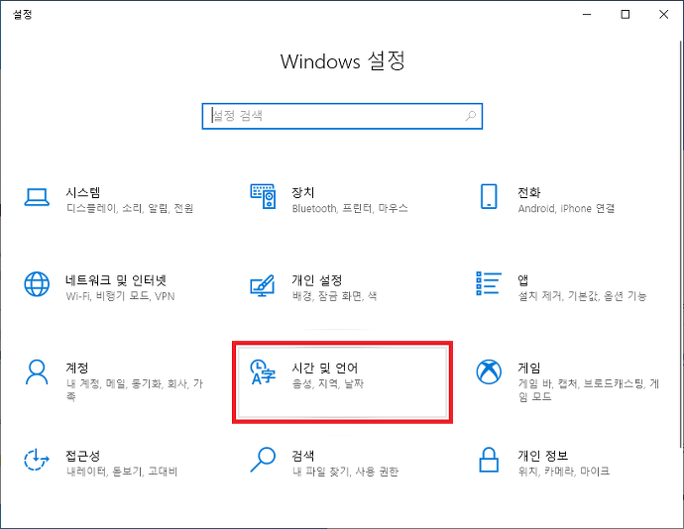
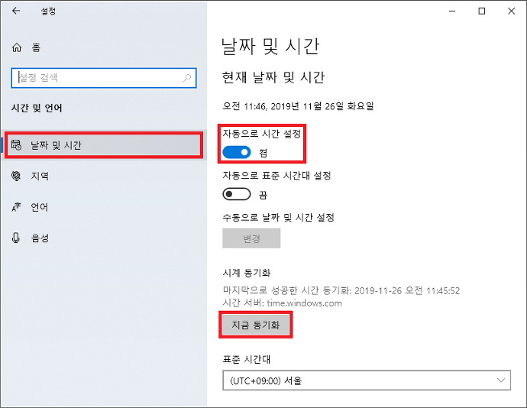
유첨4. DFS 시간동기화 방법
    DFS 시간동기화 방법 (윈도우10 수동설정)
    1. Windows 설정 – 시간 및 언어 로 이동
    2. 날짜 및 시간 탭으로 이동
    - '자동으로 시간 설정'이 켬으로 되어 있으면 윈도우에서 알아서 시간관리
    - 시계 동기화 옵션의 '지금 동기화'를 클릭하면 즉시 시간 동기화 시도
※검사 통합 Data 세부 사양은 LGES 협의시 변경 가능

Slide 27
유첨4. DFS 시간동기화 방법
    DFS 시간동기화 방법 (윈도우10 수동설정)
    ※ 시간 설정과 동기화 관련 확인 사항 (동기화 실패 경우)
    1. 컴퓨터를 부팅시, 시간이 초기화 경우 : 대부분 메인보드에 CR2032 전지의 수명이 다 돼서 컴퓨터가 껴졌을 때 설정값을 유지하지 못해서 발생하는 오류이다.
    2. 부팅 중 포스팅 화면에서 CR2032 배터리나 시간 관련 오류로 F1 키나 ESC 키를 눌러서 넘어가야 하는 경우는 메인보드에 CR2032 배터리를 새것으로 교체하고 다시 바이오스 설정을 한 후 저장하고 재부팅해주면 문제가 해결된다.
    3. 컴퓨터의 시간과 실제 시간이 많이 차이 나는 경우
    - 수동으로 컴퓨터의 시간을 실제 시간과 비슷하게 맞춘 뒤 동기화를 시도하면 동기화에 성공할 수 있다.
    다른 것에 아무 이상이 없지만 시간 동기화에 실패하는 경우 드물지만 방화벽이나 백신에서 통신을 차단하고 있는 경우가 있으며, 특히 회사나 사업체의 경우 인터넷 통신을 감시하고 차단하기 때문에 시간 정보를 받아올 서버가 차단되어 있어서 통신을 못하는 경우는 관리자에게 문의해서 해결해야 된다.
    4. 메인보드의 배터리도 이상이 없고 인터넷 통신도 정상적으로 되는데 시간 동기화에 오류가 발생한다면 시간 서버의 문제이거나 윈도우의 시간을 관리하는 서비스가 정상적으로 동작하지 않아서 생기는 문제일 확률이 높으므로, 시간동기화 서버를 사용자 환경에 맞게 변경한다.
※검사 통합 Data 세부 사양은 LGES 협의시 변경 가능

Slide 28
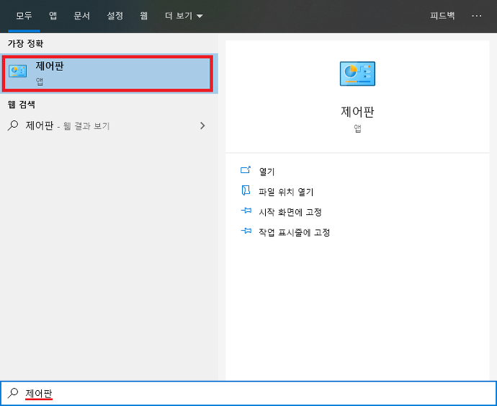
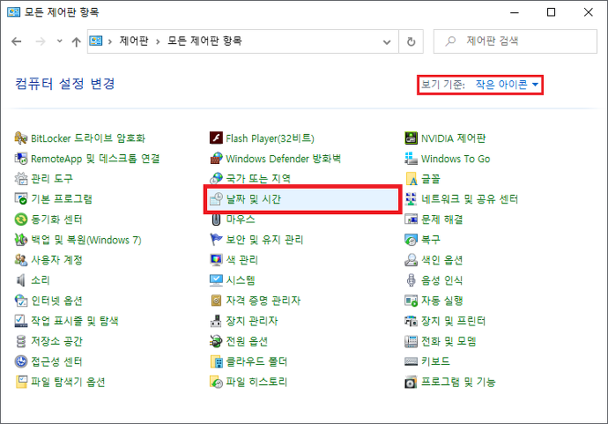
유첨4. DFS 시간동기화 방법
    DFS 시간동기화 방법 (시간동기화 서버 변경하기)
    1. 제어판 실행
    2. 날짜 및 시간
    보기 기준을 작은 아이콘으로 변경
    날짜 및 시간 클릭
※검사 통합 Data 세부 사양은 LGES 협의시 변경 가능

Slide 29
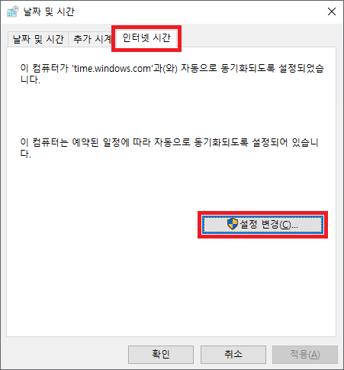
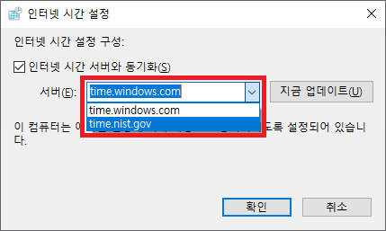
유첨4. DFS 시간동기화 방법
    DFS 시간동기화 방법 (시간동기화 서버 변경하기)
    3. 인터넷 시간 탭 – 설정 변경 클릭
    4. 인터넷 시간 설정 : 서버 직접 입력
    ▶ 윈도우10 기본 제공
    time.windows.com, time.nist.gov
    ▶ 윈도우7 기본 제공
    time.windows.com, time.nist.gov, time-nw.nist.gov
    time-a.nist.gov. time-b.nist.gov
    ▶오창 ECS VM : 10.32.192.20
※검사 통합 Data 세부 사양은 LGES 협의시 변경 가능

Slide 30
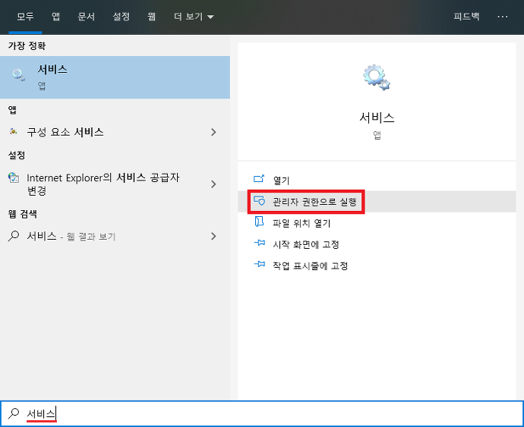
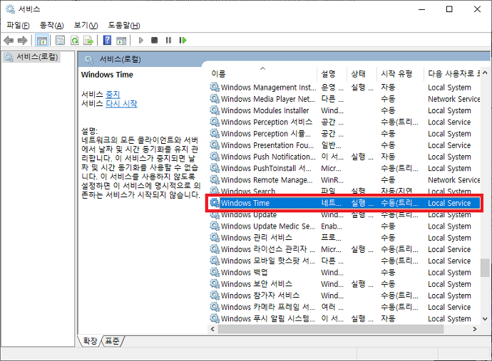
유첨4. DFS 시간동기화 방법
    DFS 시간동기화 방법 (시간동기화 실패시 서비스 다시 시작하는 방법)
    1. 서비스를 검색해서 서비스 앱을 관리자 권한으로 실행한다.
    2. Windows Time 항목을 찾아서 더블 클릭 한다.
※검사 통합 Data 세부 사양은 LGES 협의시 변경 가능

Slide 31
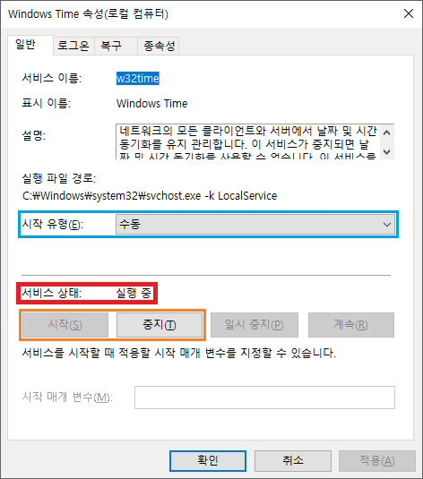
유첨4. DFS 시간동기화 방법
    DFS 시간동기화 방법 (시간동기화 실패시 서비스 다시 시작하는 방법)
    3. Windows Time 속성 창
    '서비스 상태'가 '실행 중'이 맞는지 확인
    실행 중이 아니라면 시작을 클릭해서 서비스를 실행
    시간 동기화 오류가 발생하는 경우 중지를 클릭해서 서비스를 중지한 후 시작을 클릭해서 서비스를 재시작 한 후 다시 시간 동기화를 시도
    시작 유형은 시간 동기화가 잘 동작한다면 기본값인 수동으로 설정되어 있어도 상관없지만 서비스 상태가 실행 중이 아니거나 오류가 발생한다면 자동으로 변경 가능
※검사 통합 Data 세부 사양은 LGES 협의시 변경 가능

Slide 32
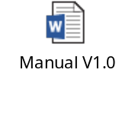
유첨5. 조립공정 Vision PC API 적용
대응 방안
- 통신 방식 변경을 통한 통신 지연 속도 최소화
(MC Protocol → TCP/IP)
* 셀 추적 바코드 리더기 와 PLC간 통신을 MC Protocol에서
TCP/IP로 변경 후 정합성 개선 됨 (20.4월)
- PC용 API^{주1)} S/W 개발하여 검사 Vision PC에 이식하여 사용
2. TCP/IP 통신 API 개념 및 사용 방법
통신 전용 모듈 S/W를 기존 Vision S/W에 삽입하여 사용
Vision PC
- API는 “.DLL”형식의 파일
- Vision S/W에 Include → compile
- API내에 적용된 명령어 사용
API
* API 적용 범위 : PLC ↔ PC, 검사 알고리즘 → 데이터 수집 Agent
Data 송수신/가능
PLC or PC
※ Vision PC 내부에 설치된 Agent S/W에 데이터 전송 기능 포함
검사기술 or 증설팀
지능화기반
ECS
③ Cell ID
+ Vision Data
(FTP)
③ Cell ID
+ Vision Data
(FTP)
① Cell ID
(TCP/IP)
Vision
검사 알고리즘
데이터 수집 Agent
② Cell ID
(MC Protocol)
② Cell ID
(TCP/IP)
② Cell ID + Vision Data
(TCP/IP)
PLC
Data Logger 기능 추가
주1) MC Protocol (MELSEC protocol)
주2) API (application programming interface)

